Slide 1
Родной край
ПРОЕКТ
Серное озеро
Выполнил: ученик 6 класса ГБС(К)ОУ школы –интерната № 113 г.о. Самары Корнеев Алексей
Руководитель: учитель Ладина О. А.

Slide 2
Цели и задачи
Цель: расширить круг знаний об особенностях водоема
Задачи:
- составить общую характеристику озера;
- познакомиться с целебными свойствами озера;
- закреплять навыки самостоятельной работы с информацией, использовать при выполнении задания различные средства: справочную литературу, ИКТ;
- развивать умение систематизировать собранный материал в соответствии с темой проекта;

Slide 3
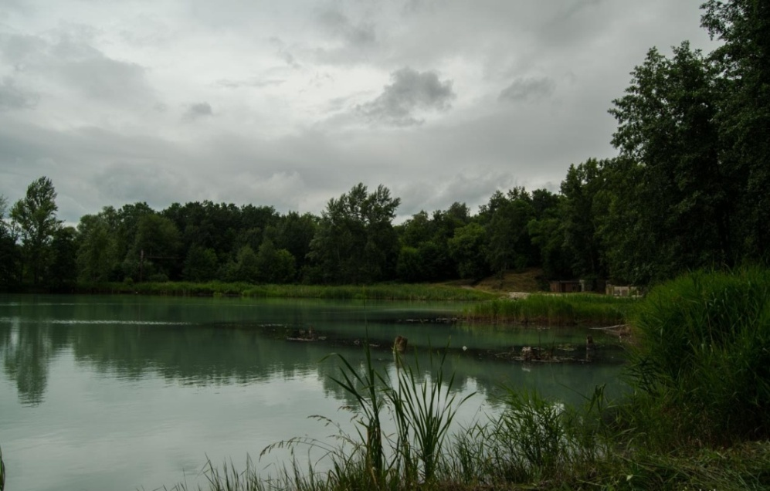
Особенности водоема
Из числа малых водоемов Самарской области самый уникальный – Серное озеро, которое расположено в поселке Серноводск Сергиевского района. Оно по праву считается гордостью нашего края: ведь во всем мире существует всего лишь несколько точек, в которых, как и в Серном озере, в настоящее время происходит образование и отложение самородной серы.

Slide 4
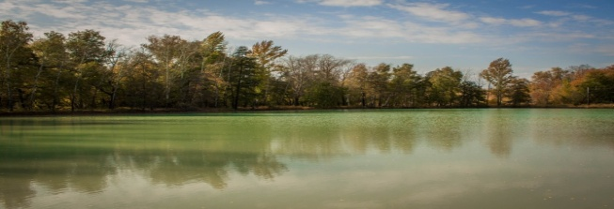
Серное озеро представляет собой водоем округлой формы, искусственно углубленный еще в начале XVIII века. Вода в озеро поступает из мощных глубинных сероводородных источников с постоянной температурой 7,3 °C. Обитающие в озере серобактерии расщепляют эти вещества, выделяя при этом свободную серу. Благодаря их деятельности на дно озера ежегодно оседает около 32 тонн этого химического элемента в чистом виде. Даже зимой озеро не замерзает. Глубина озера достигала 17,6 метров в самой глубокой части до весны 2013 года. В апреле 2013 года случился провал дна, в результате чего глубина озера увеличилась ещё на 10 метров. При этом открылся вход в тоннель по которому поступает вода из глубинных источников. Из-за большого содержания сероводорода вода в озере ярко-бирюзового цвета.

Slide 5
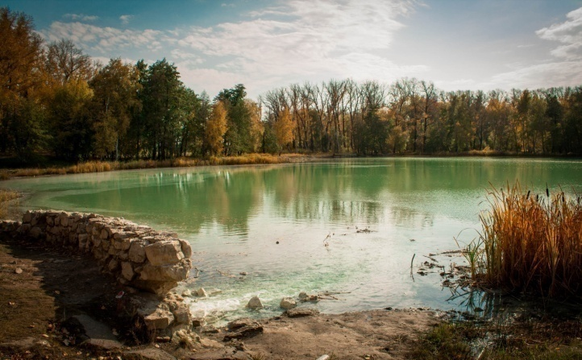
Из-за высокого содержания в воде озера токсичных серных соединений жизнь в нем крайне скудна; кроме серобактерий, это всего лишь несколько видов сине-зеленых водорослей. Однако, несмотря на столь бедный видовой состав, уже первые достаточно подробные исследования флоры водорослей, проведенные профессором А.П.Пономаренко, дали интереснейший результат. Оказалось, что здесь живет по крайней мере один вид сине-зеленых водорослей, который нигде в мире, кроме как в Серном озере, более не встречается.

Slide 6
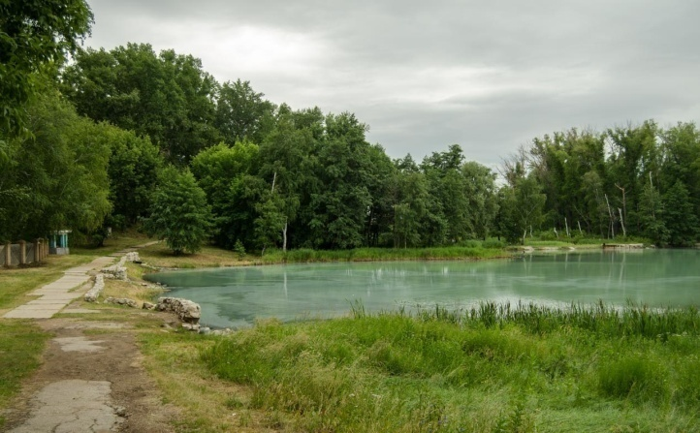
Здешние водоросли и бактерии образуют на дне водоема характерную пленку толщиной до трех сантиметров, темно-зеленого, оливкового или почти черного цвета. Отмирая и после этого смешиваясь с водой, с донными минеральными осадками, пленка образует ту самую целебную грязь, которая используется для бальнеологических целей в лечебницах санатория "Сергиевские минеральные воды".
По причине своих уникальных свойств Серное озеро в Самарской области ныне считается памятником мирового значения и внесено в каталоги ЮНЕСКО как объект всемирного культурного и природного наследия.

Slide 7
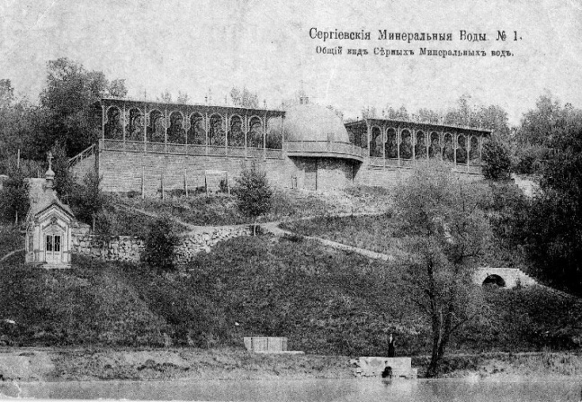
Исторические сведения
С начала XIX века Сергиевские серные воды стали регулярно посещать богатые люди, приезжавшие сюда не только из Самары, но также из соседних губерний, а затем даже из Москвы и Санкт-Петербурга.
После того как столичные медики в очередной раз официально заявили о большой пользе здешних вод и грязей, в 1833 году в поселке Серноводск был открыт курорт "Сергиевские минеральные воды".

Slide 8
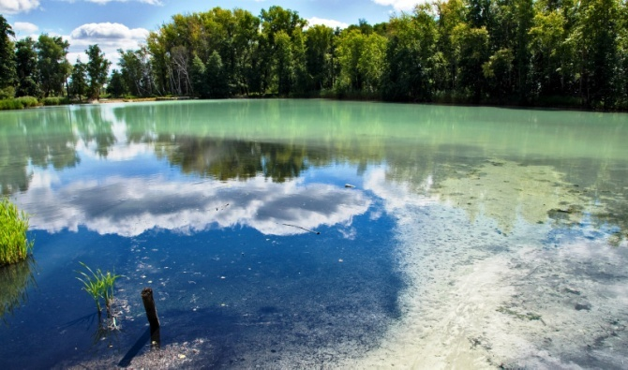
Значение водоема
Благоприятные общеклиматические условия местности: большое годовое количество солнечных дней, умеренная сила ветра, относительно сухой климат - все это в комплексе делает современный санаторий «Сергиевские минеральные воды» максимально привлекательным для всех находящихся здесь на отдыхе и лечении. Сюда приезжают лечить заболевания нервной системы, болезни органов пищеварения, органов кровообращения, кожи, опорно-двигательного аппарата. Также здесь лечат больных с патологиями спинного мозга, последствиями травм, детским церебральным параличом. Делают это все благодаря водам и грязям, добываемыми на Серном озере.

Slide 9
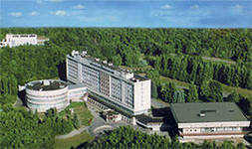
Сегодня санаторий – это маленький городок, состоящий из целого комплекса корпусов различного назначения. Среди них есть как специализированные корпуса- грязелечебница, водолечебница, детский корпус, уникальный, не имеющий аналогов в России - спинальный корпус, так и обычные, ничем не отличающиеся от гостиничных, и даже с номерами «люкс».

